Slide 1
#4
Assignment

Slide 2
Aplicação com Pandas em análise de NPS
Objetivo: Analisar banco de dados manipulando biblioteca pandas e identificar quais os gargalos do produto.
Uma empresa parceira da DNC na área de tecnologia da informação desenvolve soluções de softwares para auxiliar na otimização de processos na área de compras, contendo 3 planos de serviços (basic, premium e enterprise) para o cliente escolher qual melhor se encaixa ao seu porte e realidade. A empresa está com alguns problemas de satisfação dos clientes e precisa identificar rapidamente quais as melhorias devem fazer no produto.
Com base nas notas de NPS é possível identificar as performances de cada plano e os perfis de detratores que estão afetando as notas.
Sobre NPS Net Promoter Score é uma pesquisa feita que mensura a satisfação do cliente em relação a um serviço ou produto. De acordo com a nota, os clientes são classificados em 3 grupos:
DETRATOR
NEUTRO
PROMOTOR
1 2 3 4 5 6 7 8 9 10
Cálculo da nota
NPS = (%Promotores) - (%Detratores)

Slide 3
Aplicação com Pandas em análise de NPS
Etapa 1: Organize sua base de dados
Link aqui
Importe a biblioteca Pandas
Carregue o dataset: - essa base de dados está em formato csv ***utilize o comando read_csv() - carregue esse conteúdo do arquivo para a variável dataset com separador(sep=’,’) e transforme em um dataframe para sua análise - use o comando dataset.head() para verificar se a base de dados foi carregada e lida corretamente
A partir da base carregada, organize, remova valores em branco, filtre e agrupe as informações para entender os dados obtidos Alguns dos comandos que pode usar: - type(dataset) - dataset.count() - dataset.describe() - dataset.isnull().sum()

Slide 4
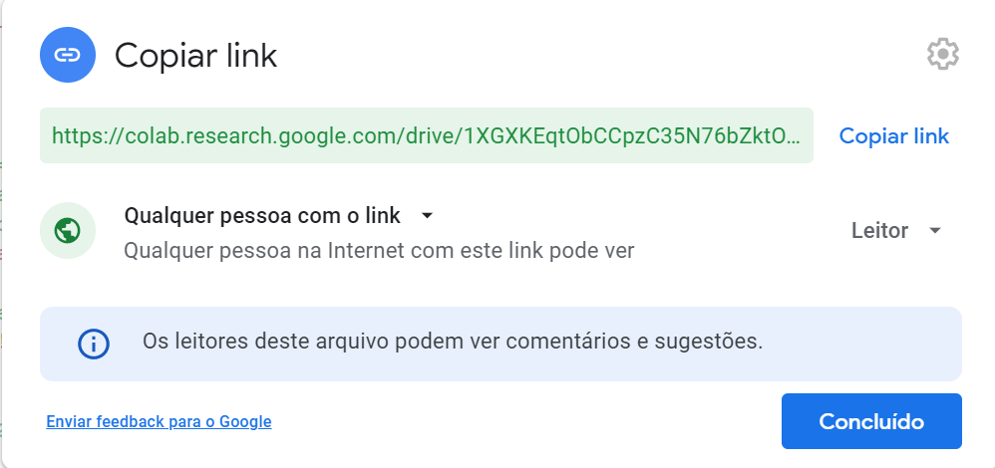
Aplicação com Pandas em análise de NPS
Etapa 2: Investigue e visualize sua análise
Após tratar sua base de dados, plot gráfico simples para visualização de informações úteis do dataset a ser apresentado ao cliente
A partir dos gráficos, - Quais análises consegue concluir comparando os 3 pacotes? Qual serviço é o pior e melhor de acordo com as notas dos clientes?
- Qual serviço pode-se inferir que a empresa deve continuar investindo de acordo com os dados?
Resposta: Coloque aqui o link do seu Colab, salve este arquivo em pdf e submeta-o para validação. Não se esqueça de Compartilhar o Colab no modo “Qualquer pessoa com o link” pode visualizar:

